Slide 1
TECHNOPRENEURSHIP
SYAIFULLAH.SE.,M.Sc

Slide 2
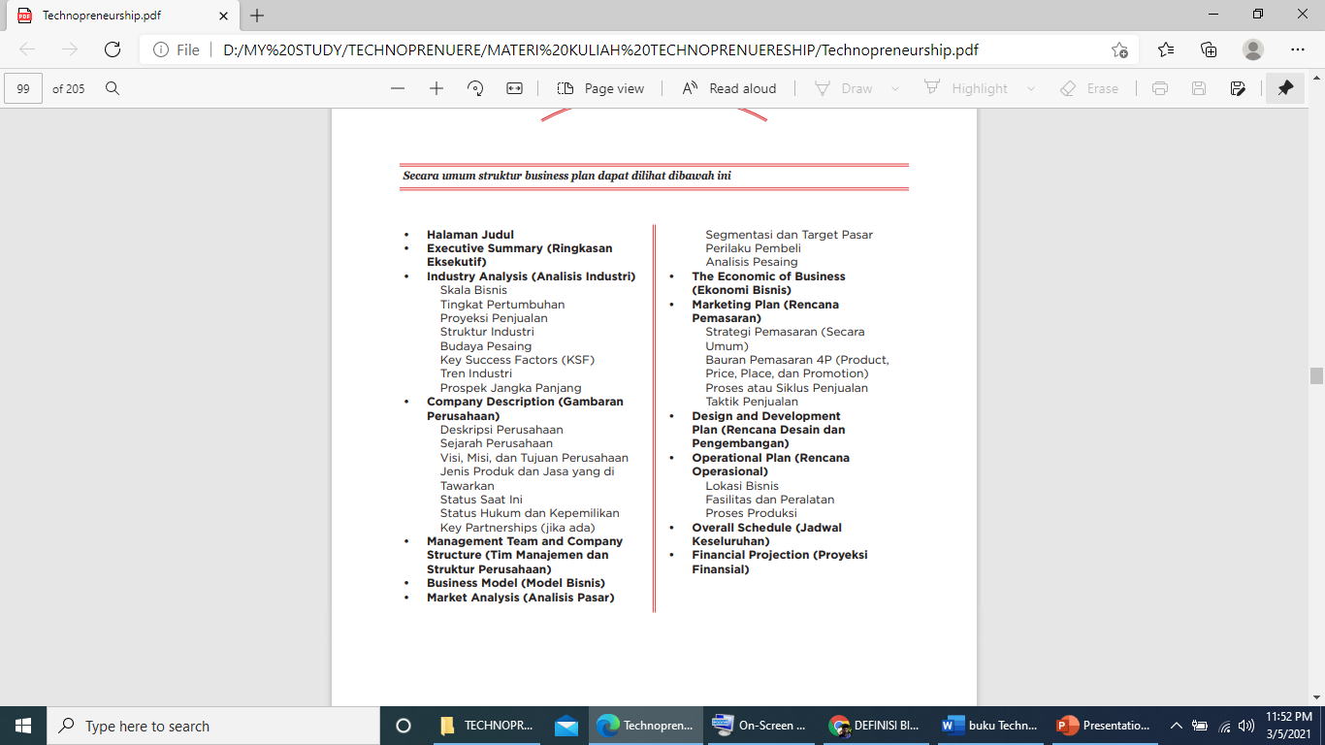

Slide 3
Berikut adalah keterangan mengenai outline dari business plan di atas:
HALAMAN JUDUL
Bagian ini berisi nama dan alamat perusahaan, nama dan alamat pemilik, nama dan alamat penanggung jawab yang bisa dihubungi sewaktu-waktu, dan topik bisnis. Dalam membuat halaman ini, pastikan bahwa nomor telepon dan alamat yang ditulis adalah benar dan tidak salah ketik. Tujuannya adalah agar pembaca business plan bisa menghubungi anda dengan mudah.

Slide 4
EXECUTIVE SUMMARY (RINGKASAN EKSEKUTIF)
Ringkasan eksekutif merupakan bagian paling penting dari sebuah business plan. Ringkasan ini merupakan gambaran singkat dari keseluruhan business plan. Tujuannya agar seseorang dapat mengetahui segala sesuatu tentang usaha baru secara singkat dan jelas.
Ringkasan eksekutif ini biasanya ditulis tidak lebih dari dua halaman dan satu spasi. Umumnya seorang investor akan membaca ringkasan eksekutif terlebih dahulu. Jika ringkasan tersebut cukup meyakinkan, baru investor akan meminta copy dari seluruh isi business plan.

Slide 5
INDUSTRY ANALYSIS (ANALISIS INDUSTRI)
Bagian ini menggambarkan bagaimana suatu bisnis akan masuk ke sebuah industri dengan mempertimbangkan skala bisnis, tingkat pertumbuhan, dan proyeksi penjualan.
Bagian yang harus ada:
1. Skala Bisnis
Pada bagian ini dijelaskan mengenai skala bisnis yang dijalankan. Apakah bisnis yang dijalankan adalah bisnis skala kecil, menengah, atau besar. Penentuan skala bisnis mempengaruhi produksi, strategi pemasaran, dan proyeksi penjualan.

Slide 6
2. Tingkat Pertumbuhan
Pada bagian ini dijelaskan mengenai tingkat pertumbuhan yang direncanakan. Dalam menentukan tingkat pertumbuhan, perlu diperhatikan bahwa tingkat pertumbuhan yang direncanakan adalah tingkat pertumbuhan yang logis (rasional). Penentuan tingkat pertumbuhan yang tidak logis pada suatu rencana bisnis akan menimbulkan kesan negatif (terlalau berlebihan).
3. Proyeksi Penjualan
Bagian ini menjelaskan tentang proyeksi penjualan yang diinginkan. Biasanya proyeksi penjualan yang dituliskan adalah proyeksi penjualan untuk rentang waktu tertentu. Misalnya: proyeksi penjualan dalam 1 tahun (12 bulan).
4. Struktur Industri

Slide 7
5. Budaya Pesaing
Pesaing adalah pihak yang menghasilkan produk atau jasa yang sama atau mirip. Deskripsikan mengenai budaya pesaing-pesaing secara umum.
6. Key Success Factors (KSF)
KSF adalah faktor-faktor kunci yang bisa membuat bisnis semakin sukses. KSF ini bisa didapatkan dari hasil analisa budaya pesaing. Misalnya: anda memiliki bisnis kuliner bakso. Pesaing-pesaing anda umumnya menggunakan penyedap rasa yang banyak agar baksonya enak. Padahal penyedap rasa tersebut tidak baik untuk kesehatan bahkan bisa menyebabkan kanker. Kemudian anda berhasil menemukan resep bakso yang tidak menggunakan penyedap dan menyehatkan dengan harga yang sama dengan pesaing-pesaing anda. Maka salah satu dari KSF bisnis anda adalah produk yang anda tawarkan lebih menyehatkan.

Slide 8
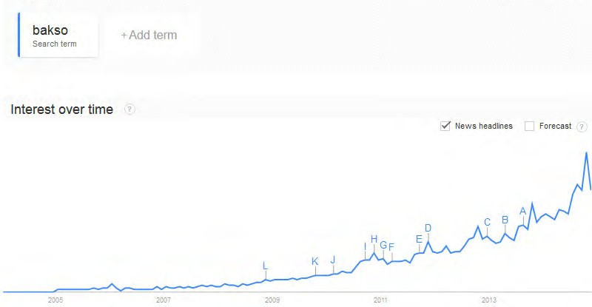
7. Tren Industri
Bagian ini menjelaskan tentang tren bidang industri yang sedang anda jalani. Salah satu cara yang digunakan untuk mengetahui tren industri dari bisnis adalah dengan melakukan survei. Anda juga bisa menggunakan bantuan google trend untuk mengetahui apakah produk yang anda tawarkan sering dibicarakan di media elektronik. Anda tinggal masuk ke alamat http:// www.google.com/trends/ kemudian mengetikkan produk anda. Contoh trend “bakso” hasil dari google trends ditunjukkan pada Gambar.

Slide 9
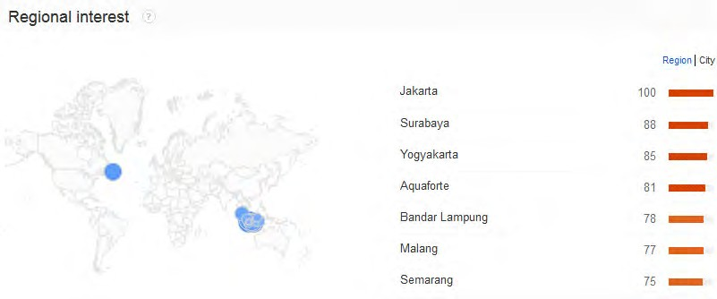
Dari google trends juga bisa didapat informasi mengenai wilayah dimana produk tersebut sering dibicarakan. Contoh persebaran wilayah dimana produk “bakso” sering dibicarakan ditunjukkan pada Gambar
Gambar 5.3 Persebaran wilayah pembicaraan mengenai “bakso”

Slide 10
8. Prospek Jangka Panjang
Bagian ini menjelaskan tentang prospek dari bisnis yang dijalankan. Anda bisa menganalisa prospek dari bisnis anda dengan melihat trend industri yang sudah dibahas sebelumnya. Misal: dari trend yang terlihat pada Gambar, bisa disimpulkan bahwa pembicaraan tentang bakso semakin meningkat. Jadi prospek kedepannya bagus. Kemudian dari wilayah pembicaraan tersebut, seperti yang ditunjukkan pada Gambar dapat dilihat bahwa jualan bakso di wilayah Jakarta dan Surabaya sangat berprospek

Slide 11
9. Company Description (Deskripsi Perusahaan)
Bagian ini menjelaskan deskripsi perusahaan secara detil. Informasi- informasi yang dituliskan antara lain:
Deskripsi Perusahaan
Bagian ini berisi nama perusahaan beserta artinya kalau ada dan lokasi perusahaan.
Sejarah Perusahaan
Bagian ini menjelaskan mengenai sejarah berdirinya perusahaan jika perusahaan sudah ada.

Slide 12
Visi, Misi, dan Tujuan Perusahaan
Bagian ini berisi visi, misi, dan tujuan perusahaan. Adapun produk atau jasa yang dihasilkan, strategi pemasaran, dan organisasi perusahaan seharusnya mempunyai keterkaitan dengan visi, misi, dan tujuan perusahaan.
Contoh: sebuah perusahaan A mempunyai visi menjadi perusahaan penghasil pakan ternak bertaraf internasional, namun strategi pemasarannya adalah “door to door”.
Dari contoh tersebut, strategi pemasaran “door to door” sangat tidak sesuai dengan
visi perusahaan untuk go international. Agar sesuai dengan visi perusahaan, salah satu strategi pemasaran yang mungkin adalah dengan mengikuti pameran internasional, melakukan kerjasama dengan organisasi lain di luar negri, dan lain-lain.

Slide 13
10. Jenis Produk dan Jasa yang di Tawarkan
Bagian ini menjelaskan jenis produk dan jasa yang ditawarkan secara rinci. Jika satu produk terdiri dari beberapa ukuran maka jelaskan masing-masing.
11. Status Saat Ini
Bagian ini menjelaskan status dari perusahaan. Status ini bisa berupa status hukum atau kepemilikan perusahaan misalnya Perseroan Terbatas (PT), Unit Dagang (UD), Persero dan lain-lain. Status ini juga bisa berupa status kemajuan perusahaan misalnya perusahaan bertaraf nasional dengan luas jangkauan pemasaran adalah meliputi seluruh wilayah Indonesia.

Slide 14
12. Key Partnerships (jika ada)
Bagian ini menjelaskan mengenai kerjasama-kerjasama yag dimiliki oleh perusahaan jika ada.
13. Management Team and Company Structure (Tim Manajemen dan Struktur Perusahaan
Tim manajemen terdiri atas pendiri dan manajemen kunci dalam suatu perusahaan. Beberapa pertanyaan yang bisa membantu untuk mengisi bagian ini antara lain:
  Terdiri dari siapa saja tim manajemen anda?
  Apa kualifikasi mereka?
  Apa saja tugas dan tanggung jawab mereka?
  Apakah ada konsultan dari luar?
  Kebijakan apa yang anda lakukan untuk memperkerjakan pegawai baru?
  Bagaimanakah rencana struktur organisasi anda? (tunjukkan dengan organization chart)

Slide 15
14. Business Model (Model Bisnis)
Model bisnis merupakan metode yang digunakan untuk menganalisis bagaimana cara perusahaan mengidentifikasi proses bisnisnya untuk menghasilkan uang. Model bisnis ini sangat diperlukan untuk mengidentifikasi proses suatu bisnis. Tidak adanya model bisnis menunjukkan lemahnya perencanaan. Hal ini berarti bisnis yang akan dijalankan tidak jelas. Salah satu contoh model bisnis yang banyak digunakan adalah Model Bisnis Canvas.

Slide 16
15. Market Analysis (Analisis Pasar)
Analisis pasar adalah proses untuk membagi industri menjadi beberapa segmen atau satu segmen spesifik yang akan dimasuki oleh perusahaan.
Segmentasi dan Target Pasar Deskripsikan mengenai segmen dan target pasar anda. Semakin jelas dan realistis segmen dan target pasar yang dideskripsikan semakin bagus.
Segmen dan target pasar ini bisa meliputi: organisasi atau individu, kalau individu bisa fokus berdasarkan jenis kelamin, usia, tempat tinggal, kelas ekonomi, hobi, dan lain-lain.
Contoh segmen dan target pasar yang tidak realistis antara lain: anda menjual pakaian seharga 500 ribuan dengan segmen anda adalah siswa SMA. Segmen tersebut kurang tepat karena pakaian seharga 500 ribu sulit dijangkau oleh siswa SMA. Berbeda halnya dengan anda menjual pakaian tersebut kepada istri pejabat atau pengusaha yang hobinya adalah belanja dan arisan. Mungkin segmen tersebut akan sangat sesuai.

Slide 17
16. Perilaku Pembeli
Setelah mengetahui segmen pasar, anda bisa mendeskripsikan perilaku pembeli. Perilaku ini bisa berupa kebiasaan, hobi, pergaulan, dan lain-lain.
Contoh perilaku pembeli misalnya sering ikut arisan, aktif di jejaring sosial instragam, suka sesuatu yang sifatnya glamor, dan lain-lain. Perilaku ini bisa digunakan sebagai bahan untuk menentukan strategi pemasaran, desain produk, serta harga produk.

Slide 18
16. Analisis Pesaing
Deskripsikan mengenai ukuran, pertumbuhan dan profitabilitas pesaing; organisasi dan budaya perusahaan pesaing; strategi pesaing masa lalu dan sekarang; tujuan, sasaran dan asumsi-asumsi masa depan pesaing; serta kapabilitas pesaing.

Slide 19
18. The Economic of Business (Ekonomi Bisnis)
Pada bagian ini dijelaskan mengenai bagaimana keuntungan suatu bisnis diperoleh. Contohnya penjelasan mengenai jumlah produk yang harus dijual untuk mencapai BEP (Break Even Point), waktu mulai mendapatkan keuntungan, dan lain- lain.
  Sumber Pendapatan dan Margin Keuntungan
  Biaya Tetap dan Variabel
  Operating Laverage dan Implikasinya
  Start-up cost
  Break Event Chart dan perhitungannya

Slide 20
19. Marketing Plan (Perencanaan Pemasaran)
Pada bagian ini, business plan fokus untuk menjelaskan mengenai bagaimana suatu bisnis akan dipasarkan dan bagaimana suatu barang atau jasa akan dijual. Tujuannya adalah memberikan informasi mengenai proyeksi penjualan, pangsa pasar, dan target pasar. Hal ini akan mendukung kepercayaan diri anda bahwa anda mampu mencapai proyeksi penjualan anda dengan rencana pemasaran tersebut.
Strategi pemasaran
Identifikasi target pasar dan segmen pasar anda dengan hati-hati dan teliti.
Bauran Pemasaran 4 P (Product, Price, Place, dan Promotion)
Anda harus mendiskusikan terlebih dahulu harga dari produk atau jasa anda serta membandingkan harga yang anda tawarkan dengan pesaing lain. Jelaskan bagaimana harga yang anda tetapkan bisa diterima oleh pasar dan menghasilkan untung.

Slide 21
Proses dan Siklus Penjualan
Jelaskan proses dan siklus penjualan yang anda gunakan. Jika anda menggunakan penjualan secara langsung maka deskripsikan bagaimana cara anda mengelolanya dan mengontrolnya. Hal ini termasuk jumlah lokasi penjualan, jumlah karyawan yang dibutuhkan, serta efisiensinya.
Taktik Penjualan
Bagian ini menjelaskan cara agar orang tertarik dan merasa butuh dengan produk atau jasa yang anda tawarkan. Jelaskan taktik-taktik penjualan yang anda pilih, misalnya: memberikan bonus, membuat grup pecinta produk anda, melakukan iklan secara berkala, dan lain sebagainya

Slide 22
20. Design and Development Plan (Desain dan Rencana Pengembangan)
Pada bagian ini dijelaskan mengenai rencana desain dan pengembangan produk/jasa yang ditawarkan. Pengembangan produk bisa dalam pengembangan jumlah, pengembangan kualitas, dan lain- lain. Sedangkan desain bisa berupa perbaikan desain produk, perbaikan bahan produk, dan lain-lain. Untuk rencana pengembangan desain akan lebih bagus kalau ditambah dengan gambar yang mendukung. Selain menjelaskan tentang pengembangan produk, bagian ini juga menjelaskan tentang tantangan dan resiko ketika produk dikembangkan, biaya pengembangan serta isu-isu tentang paten, hak cipta, lisensi dan merek

Slide 23
21. Operational Plan (Rencana Operasional)
Bagian ini menjelaskan mengenai bagaimana suatu bisnis akan dijalankan dan bagaimana suatu produk/jasa akan diproduksi. Bagian ini juga akan mengilustrasikan operasional kegiatan bisnis dalam ruang lingkup “back stage” (tidak terlihat oleh customer) dan “front stage” terlihat oleh customer.
Bagian ini membahas tentang:
Lokasi Bisnis
Deskripsikan mengenai kelebihan dan kekurangan dari lokasi yang anda pilih beserta pengaruhnya terhadap tenaga kerja, harga dan ketersediaan bahan baku, keterjangkauan pelanggan, akses terhadap transportasi, serta aturan-aturan pada lokasi tersebut

Slide 24
Fasilitas dan Peralatan
Deskripsikan mengenai fasilitas dan peralatan yang dibutuhkan. Apakah fasilitas dan alat tersebut anda beli atau anda sewa. Berapa harga beserta daya tahannya. Bagaimana estimasi dari fasilitas dan peralatan yang dibutuhkan pengaruhnya terhadap proyeksi penjualan.
Proses Produksi
Jelaskan metode yang digunakan untuk produksi, prosedur untuk menjaga kualitas, kontrol terhadap produksi dan penyimpanan, bahan baku yang dibutuhkan, dan kontrol terhadap penjualan. Jika dibutuhkan, sertakan gambar agar mudah dipahami.

Slide 25
22. Overall Schedule (Jadwal Keseluruhan)
Bagian ini membahas tentang aktivitas-aktivitas utama yang diperlukan untuk memulai bisnis. Aktivitas-aktivitas tersebut kemudian dijadwalkan. Jadwal yang dibuat harus dalam format pencapaian (milestone) yang penting bagi keberhasilan bisnis.
Berikut adalah contoh pencapaian- pencapaian dalam bisnis:
  Penyewaan fasilitas
  Penyelesaian prototype
  Mulai produksi
  Mendapatkan penjualan pertama
  Penggabungan usaha
  pembiayaan/modal

Slide 26
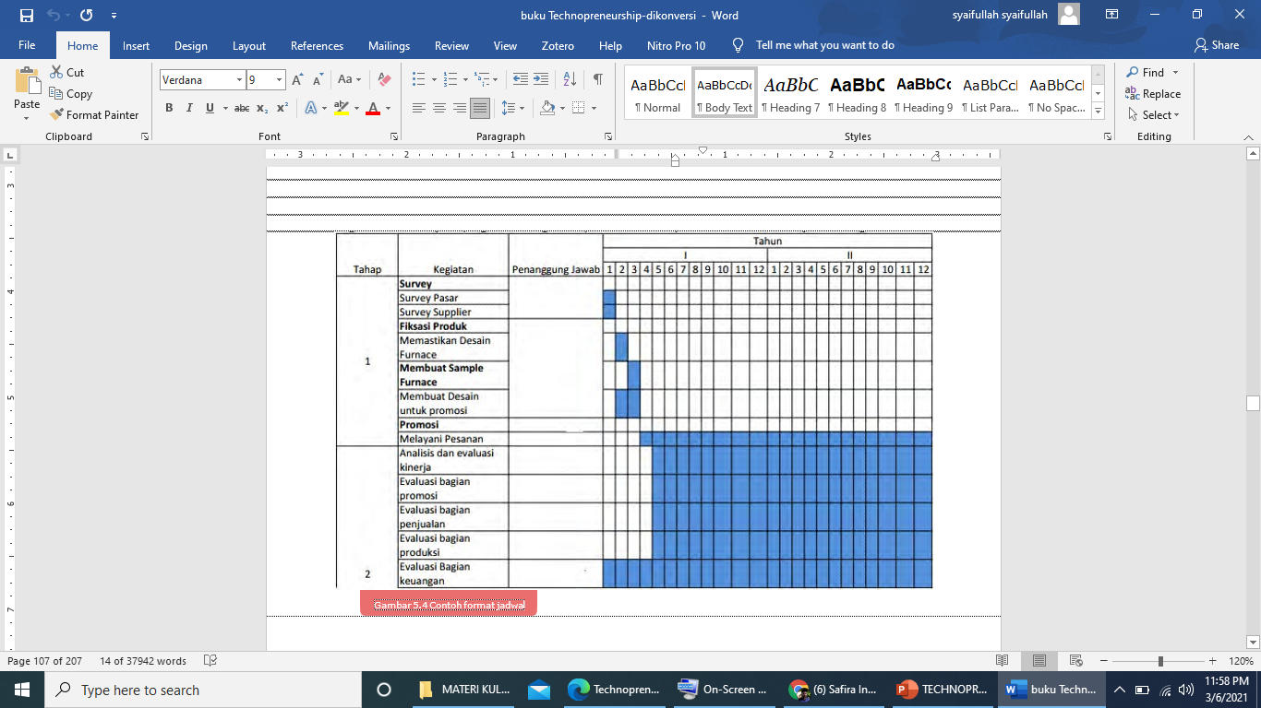
Sebaiknya jadwal ini dituliskan dalam bentuk tabel penjadwalan yang realistis seperti contoh Gambar

